Slide 1

Мониторинг и индикаторы ЦУР в Кыргызской Республике
Нацстатком Кыргызской Республики

Slide 2



ЦУР и индикаторы для мониторинга
169 Задач
244 глобальных показателя
Ответственные МА (Custodian agencies)
Никто не должен быть забыт:
дезагрегация: доход, пол, возраст, расовая и этническая принадлежность, миграционный статус, фактор инвалидности и местоположение
Мониторинг и отчетность:
Фундаментальные принципы официальной статистики
Мета данные
Пересмотр показателей:
2020, 2025
Национальные добровольные отчеты
2 раза до 2030г
GIS
SDMX
Дезагрегация
Взаимосвязь
IAEG SDGs
Показатели мониторинга достижения ЦУР
Финансирование
Цели и задачи

Slide 3
Участие Кыргызской Республики в международных рабочих группах
I. IAEG-SDGs – Межучрежденческая экспертная группа ООН по показателям ЦУР
- 24 представителя Нацстатофисов участвуют в разработке глобального набора показателей мониторинга достижения ЦУР
  Кыргызстан представляет страны Центральной Азии
  Россия представляет страны Восточной Европы
II. Руководящая группа КЕС ООН по статистике для ЦУР
- создана в целях подготовки Дорожной карты для разработки официальной статистики по ЦУР в регионе ЕЭК ООН
Страны-члены : Швейцария (сопредседатель), США (сопредседатель), Германия, Дания, Италия, Канада, Кыргызстан, Мексика, Нидерланды, Новая Зеландия, Польша, Россия, Турция, Франция, Швеция, Евростат и ОЭСР.
ЕЭК ООН выступает в качестве Секретариата.

Slide 4
Деятельность межучрежденческой экспертной группы ЦУР (IAEG SDGs)
разработка системы и перечня показателей
оказание технической поддержки по внедрению утвержденной системы показателей
обеспечение использования унифицированных и согласованных определений показателей
поощрение использования передовых методов и новшеств
SDMX
GIS
Interlinkages
Notes:
разработка системы и перечня показателей для контроля за достижением целей и выполнением задач повестки дня в области развития на период после 2015 года на глобальном уровне;
оказание технической поддержки по внедрению утвержденной системы показателей и их контролю в течение 15-летнего периода до 2030 года;
обеспечение использования унифицированных и согласованных определений показателей;
Обмен опытом в вопросах осуществления контроля за достижением целей в области устойчивого развития;
поощрение использования передовых методов и новшеств, в том числе в области наращивания национального потенциала.
Sub groups within IAEG SDG:
on STATISTICAL DATA and METADATA EXCHANGE (SDMX) is a standard sponsored by seven international organizations (BIS, ECB, Eurostat, OECD, IMF, UN, and WB). It was endorsed by the United Nations Statistical Commission in 2008 as a preferred standard for data exchange and was approved as an ISO standard)
on INTERLINKAGES OF SDG STATISTICS to ALLOW for INTEGRATED ANALYSES IN THE MONITORING
on GEOSPATIAL INFORMATION
Tasks of the subgroup will include:
Identify indicator by indicator the relevant dimensions of disaggregation from the list above.
Propose additional dimensions for individual indicators, when relevant.
Recommend a consistent approach for disaggregating indicators, to ensure a uniform structure allowing comparisons across indicators.
As the level of disaggregation of indicators depends on the level of detail of their underlying data, the subgroup will also:
Identify data gaps and measurement issues for the production of disaggregated indicators.
Review national level experiences and best practices in data production to measure leaving no one behind.
Propose strategies for undertaking methodological and other work on specific areas for improved data disaggregation to the HLG and to the Statistical Commission.
The existing global monitoring groups, generally composed of representatives of national statistical systems and experts from international agencies, working on specific indicators, will contribute to the work of the Inter-agency Expert Group on Sustainable Development Goal Indicators as deemed appropriate by the IAEG-SDGs. In addition, as deemed appropriate, global monitoring groups will be formed bringing together national and international experts that will support the IAEG-SDGs on the selection and definition of indicators and data compilation and reporting to monitor progress in new and emerging areas covered by the new goals and targets.

Slide 5
Роль национальных данных в глобальной системе отчетности
Сбор
на основе сопоставимых и стандартизированных национальных официальных статистических данных
в соответствии с Фундаментальными принципами официальной статистики
Международн организации
отлаженных механизмов отчетности
деятельность по усилению национального статистического потенциала и улучшению механизмов отчетности
Региональные организации
Обеспечение содействия передаче данных от национального до глобального уровня
рассмотрены и согласованы с соответствующими национальными статистическими организациями
поддержка принятых показателей в соответствии с международными стандартами на национальном уровне
проведение работ по устранению расхождений в опубликованных данных на национальном и глобальном уровнях
Notes:
Решением 47 сессии СтатКомиссии (1) выражено согласие с тем, что сбор глобальных показателей будет осуществляться на основе сопоставимых и стандартизированных национальных официальных статистических данных, предоставляемых странами в международную статистическую систему, а в случае, использования других источников данных, они будут рассмотрены и согласованы с соответствующими национальными статистическими организациями.

Slide 6








Фундаментальные принципы официальной статистики
4. Обзор ситуации: ключевые индикаторы, показывают ситуацию состояния отрасли
3. Обзор общей картины и как показатели согласовываются между собой: организация потока данных в счета для «систематизации» понимания показателей
2. Гармонизация основных данных: Применение статистических стандартов для согласования противоречащих методологий
1. Фрагментарные данные по отраслям: сбор данных осуществляется различными ведомствами по различным методикам
Notes:
СЭЭУ представляет собой систему, которая была задумана как комплексная, внутренне согласованная совокупность счетов.
В то же время она имеет такую структуру, которая позволяет одинаково эффективно использовать ее как частично, так и полностью.
В зависимости от конкретных требующих решения экологических проблем та или иная страна может выбрать для использования только некий набор счетов СЭЭУ. Даже если такая страна захочет в конечном итоге внедрить эту систему в полном объеме, она может принять решение о сосредоточении на начальном этапе своих усилий на тех счетах, которые имеют самое непосредственное отношение к текущим проблемам.
1993 г. Руководство – временное издание
2003 г. Обновленное руководство по СЭЭУ – руководство по передовым практикам
2006 г. Совет безопасности ООН решил поднять СЭЭУ на международный стандарт
2012 г. СЭЭУ – Центральная Рамочная программа (международно согласованный стандарт)
Глава 1 – Введение в Центральную Рамочную программу СЭЭУ
Глава 2 – Структура учета
Глава 3 – Физические ресурсы и использование
Глава 4 – Счета и потоки природоохранной деятельности
Глава 5 – Счета активов
Глава 6 – Внедрение и представление счетов
2013 г. СЭЭУ – Экспериментальные счета экосистемы
2013 г. СЭЭУ – Области применения и расширение

Slide 7
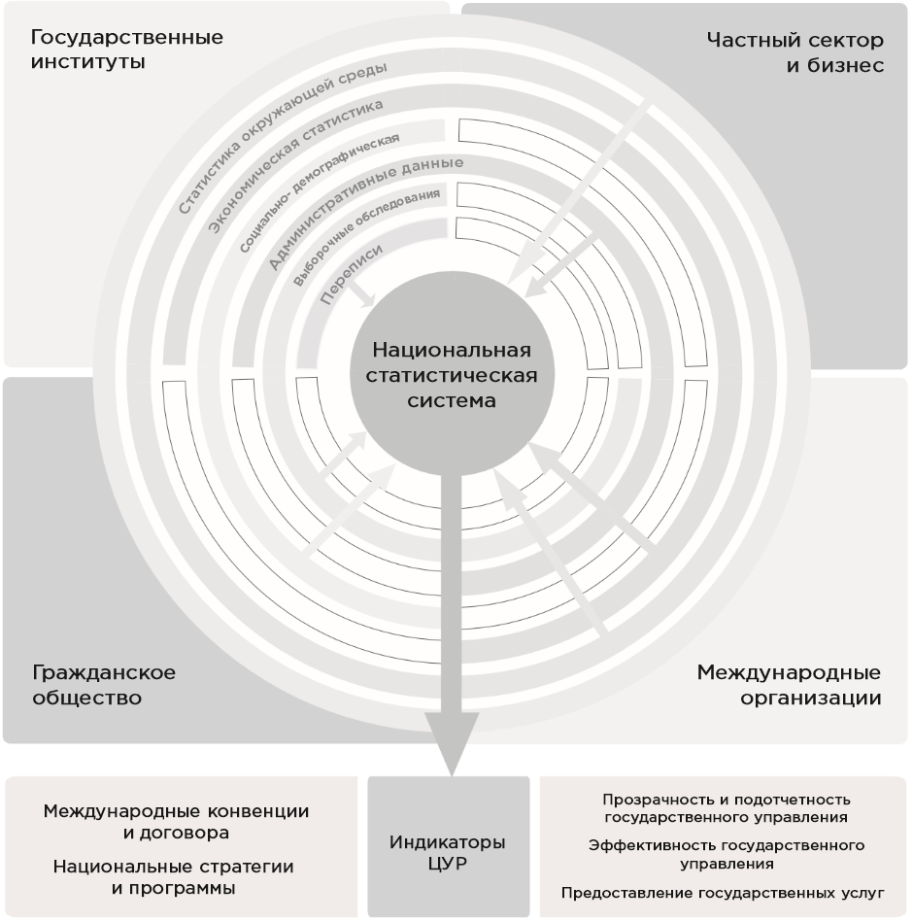

Экосистемы данных для ЦУР

Slide 8

Роль НСО в национальной системе мониторинга и отчетности по ЦУР
НАЦИОНАЛЬНЫЕ ИНСТИТУТЫ
Национальный статистический офис
Данные / Метаданные
Индикаторы ЦУР
МИНИСТЕРСТВО 1
Политические рамки
Оценка прогресса
МИНИСТЕРСТВО 2
Политические рамки
Оценка прогресса
МИНИСТЕРСТВО 3
Политические рамки
Оценка прогресса
МИНИСТЕРСТВО 4
Политические рамки
Оценка прогресса
Глобальная
База данных статистической комиссии ООН
Узкая специализация тематики МА
Национальная система отчетности по ЦУР
Узкая специализация политических рамок МА
АГЕНТСТВО 3
Политические рамки
Тематические показатели мониторинга
АГЕНТСТВО 4
Политические рамки
Тематические показатели мониторинга
АГЕНТСТВО 1
Политические рамки
Тематические показатели мониторинга
АГЕНТСТВО 2
Политические рамки
Тематические показатели мониторинга
МЕЖДУНАРОДНЫЕ АГЕНТСТВА

Slide 9

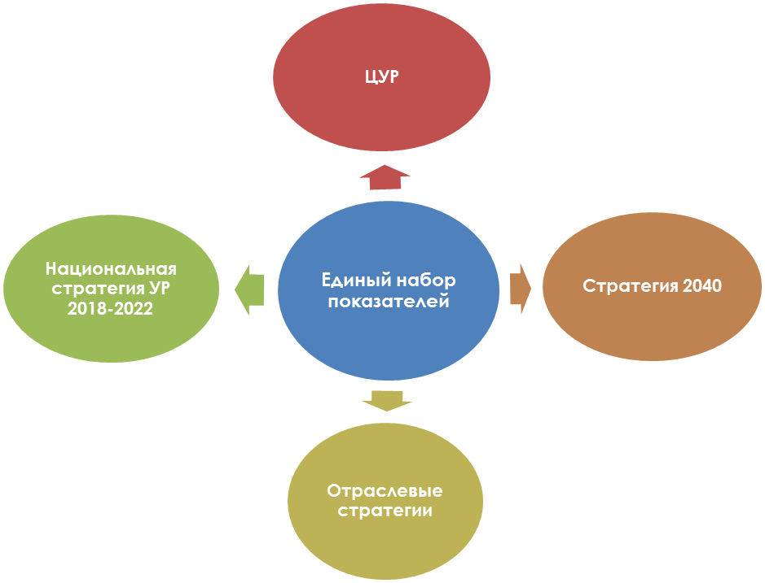
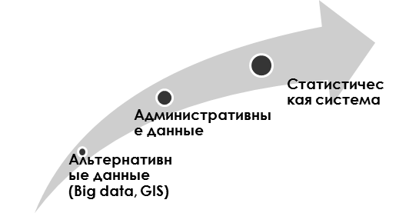
Национальные политические рамки

Slide 10


UNDAF 2018-2022
Delivering as one – 21 учреждение системы ООН
Стратегии, политики и планы, которые больше всего созвучны с ЦУР :
I. Устойчивый и всесторонний экономический рост
II.Добросовестное управление и верховенство права
III.Окружающая среда, изменение климата и управление рисками стихийных бедствий
IV.Социальная защита, здравоохранение и образование
Работать с Правительством, особенно НСК для
повышения качества и доступности данных
поддержки эффективного мониторинга Программы Правительства КР и связанных с ними ЦУР и индикаторов
Поддержка ПОТЕНЦИАЛА правительственных министерств и НСК в
предоставлении данных с разбивкой по полу и подгруппам населения
усиления распространения и использования данных и статистической информации
Особое внимание
развитию потенциала Министерств и ведомств Правительства и Национального статистического комитета в целях проведения оценки, локализации, формирования и мониторинга за данными, касающихся ЦУР
Notes:
Рамочные основы оказания помощи Кыргызской Республике в области развития со стороны учреждений Организации Объединенных Наций (ЮНДАФ) на период 2018-2022 гг. являются итогом сотрудничества и стратегий, которые будут способствовать достижению стратегических приоритетов страны, согласованных с целями устойчивого развития (ЦУР). Эти рамки основываются на успехах предыдущей программы ЮНДАФ и продолжают подход Delivering-as-One-Единство действий. В документе описано, как Правительство и учреждения системы Организации Объединенных Наций, опираясь на полный спектр экспертных знаний и ресурсов, будут работать в партнерстве для достижения результатов в области развития. Программа Правительства Кыргызской Республики «Доверие и единство», (переведено Aкипресс, оригинал на русском языке); и ожидаемые результаты и стратегии следующей Национальной стратегии устойчивого развития (НСУР).
Страновая команда ООН в Кыргызской Республике приняла подход Delivering as One (Единство действий) как стартер-инициатива в 2010 году. ЕД подход предназначен для повышения воздействия системы ООН через более согласованные программы, снижение операционных издержек для правительств и меньшие эксплуатационные расходы. Подход “Единство действий” руководствуется стандартными операционными процедурами (СОП) Standard Operating Procedures (SOPs).
Основной упор делается на те стратегии, политики и планы, которые больше всего созвучны с целями устойчивого развития (ЦУР) и задачами, которые обеспечивают фундаментальную основу для сотрудничества с учреждениями системы ООН
Повышенное качество и доступность данных
По всем Конечным результатам, учреждения системы ООН будут работать с Правительством, в особенности с Национальным статистическим комитетом (НСК) в целях повышения качества и доступности данных для эффективной разработки политики и осуществления программ. Также будет оказана поддержка эффективного мониторинга Программы Правительства КР и связанных с ними ЦУР и индикаторов. Особое внимание будет уделено поддержке потенциала правительственных министерств и НСК в предоставлении данных с разбивкой по полу и подгруппам населения, а также для усиления распространения и использования данных и статистической информации на национальном и местном уровне для планирования и разработки политики на основе доказательных данных.
Улучшение качества данных, сбора, представления и использования, особенно для производства и распространения международно-сопоставимых статистических данных, особенно дезагрегированных по полу данных, которые соответствуют международным стандартам, включая, среди прочего, Основополагающие принципы официальной статистики (ОПс/FPs) Организации Объединенных Наций и Международную классификацию преступлений для статистических целей (МКПС/ICCS) (по всем задачам).
Как указано в разделе 2.1 выше, особенное внимание будет уделяться развитию потенциала Министерств и ведомств Правительства и Национального статистического комитета в целях проведения оценки, локализации, формирования и мониторинга за данными, касающихся ЦУР, в частности, тем индикаторам и целям, которые связаны с результатами сотрудничества в рамках настоящего ЮНДАФ. Насколько это возможно, данные будут представлены в разбивке полу и подгруппам населения, особенно по уязвимым группам, которые станут предполагаемыми бенефициариями результатов ЮНДАФ. Учреждения системы ООН будут работать согласованно с тем, чтобы усилить возможности распространение и использование информации и статистических данных на национальном и местном уровнях в целях формулировки и планирования политики, основанной на реальных фактах. На ежегодной основе, Группы по результатам будут рассматривать достаточность объемов информации и статистических данных для измерения ожидаемых результатов, и предлагать меры по укреплению системы сбора данных и анализа в стране.

Slide 11

Этапы построения системы мониторинга и отчетности ЦУР в Кыргызской Республике
I
Выявление наличия глобальных показателей
Разработка национальных показателей-аналогов
II
III
Разработка национальных дополнительных показателей
Инвентаризация показателей:
Разработка и внедрение платформы знаний по показателям ЦУР
Внедрение (глобальных) задач и показателей ЦУР в национальные и отраслевые стратегические программы
Создание-согласование национальной системы потоков данных для системы мониторинга ЦУР
Создание Координационного Совета партнеров при НСО по ЦУР
Наращивание потенциала
Разработка и внедрение системы мониторинга и отчетности ЦУР

Slide 12
Построение национальной системы мониторинга и отчетности ЦУР (1 этап)
Институционализация показателей ЦУР
Создание РГ в каждом министерстве/ведомстве, вкл НСК и МЭ
Консультации по целям и задачам ЦУР
Инвентаризация показателей
Проведение инвентаризации на наличие глобальных показателей
Разработка национальных показателей –аналогов
Разработка результатов инвентаризации показателей
Матрица ИТОГОВ инвентаризации
Разработка дополнительных национальных показателей
Поддержка министерств и ведомств по адаптации методологий по показателям
Консультации НСК/МЭ/МИД
Выявление наличия показателей в стране
Потребность в технической/ методологической помощи для разработки показателя
Выявление потребностей в разработке новых показателей
Потребность в технической/ методологической помощи для разработки показателя
Выявление потребностей в наращивании потенциала
Потребность в технической/ методологической помощи для разработки показателя

Slide 13

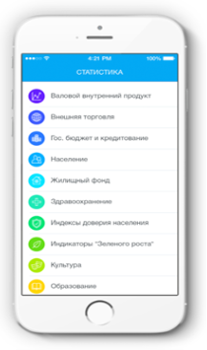
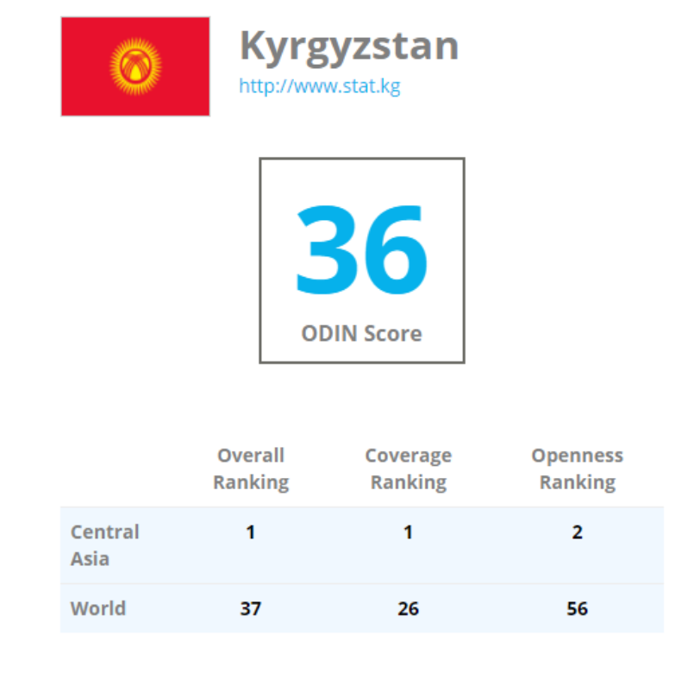
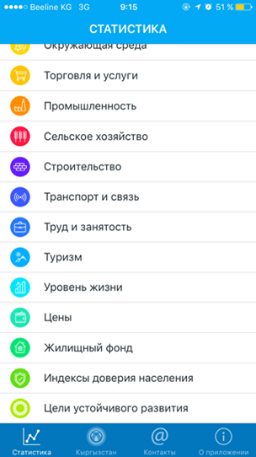
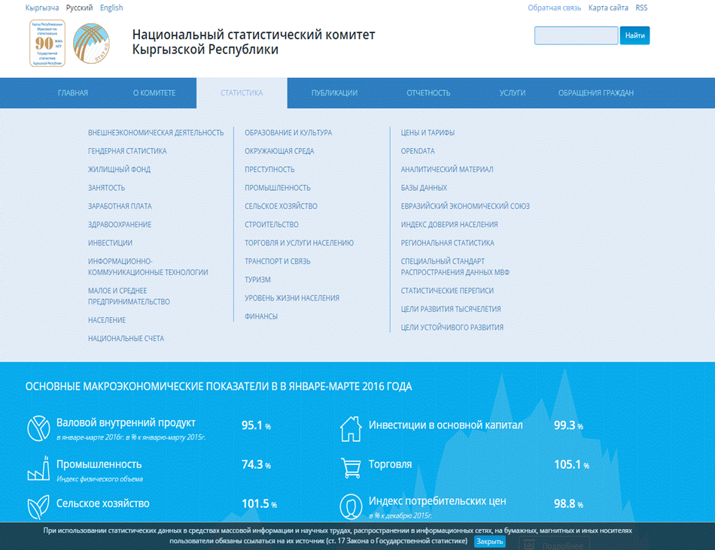


Распространение данных

Slide 14

Что дальше?
Координация и коммуникация
Модернизация и наращивание потенциала
Интеграция
Эконом статистика
Социально-демограф статистика
Статистика окружающей среды
Движущая сила
Инструмент
СНС
СЭЭУ
ИОДХ

Slide 15



Спасибо!
Национальный статистический комитет КР
www.stat.kg

